Slide 1
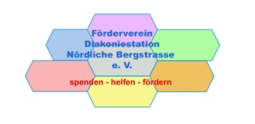
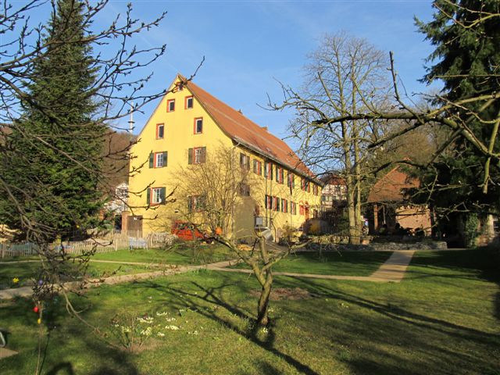
„Altes Forstamt“ Jugenheim
Wohngemeinschaft für demente ältere Menschen
im Mehr-Generationen - Haus

Slide 2

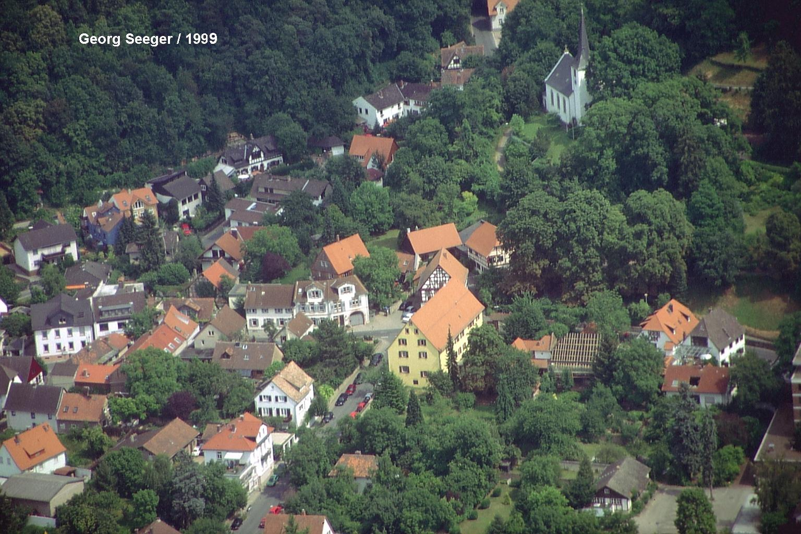
→
Das „Alte Forstamt“, erbaut 1552.
Im Ortskern Jugenheim auf einem Areal von ca. 2.500 m²
Das Gebäude hat eine Grundfläche von 240 m²

Slide 3

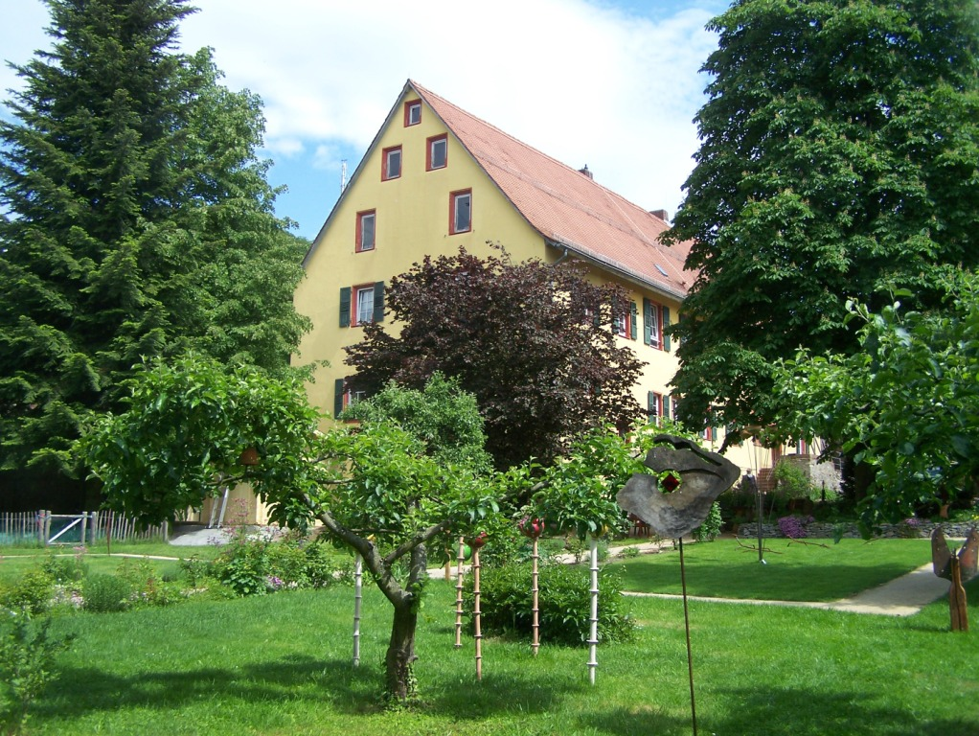
Blick vom Garten, Richtung Hang.

Slide 4

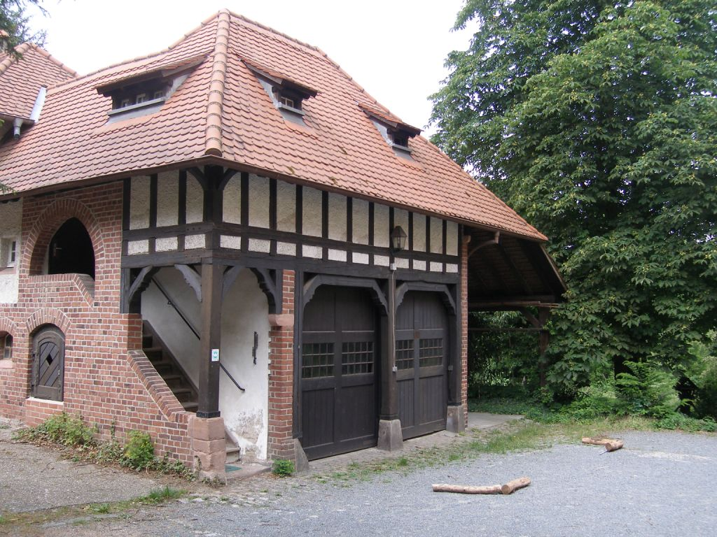
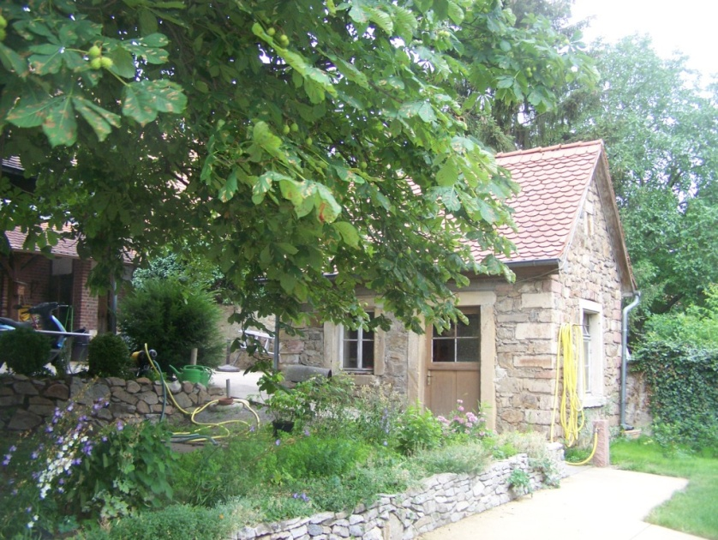
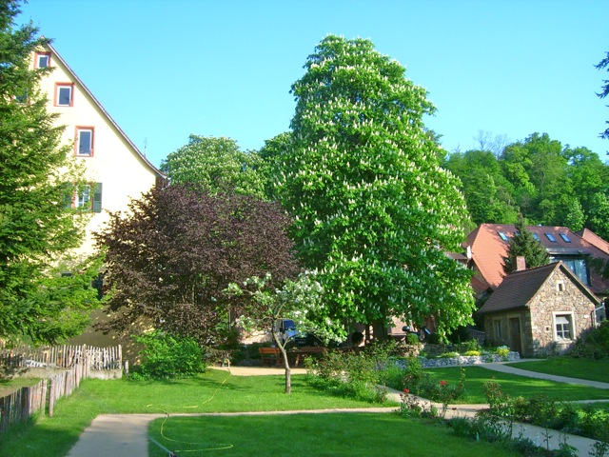
Zum Anwesen gehören die Remise, linkes Bild und das Waschhaus.
Das Bild unten zeigt das Ensemble vom Garten aus

Slide 5
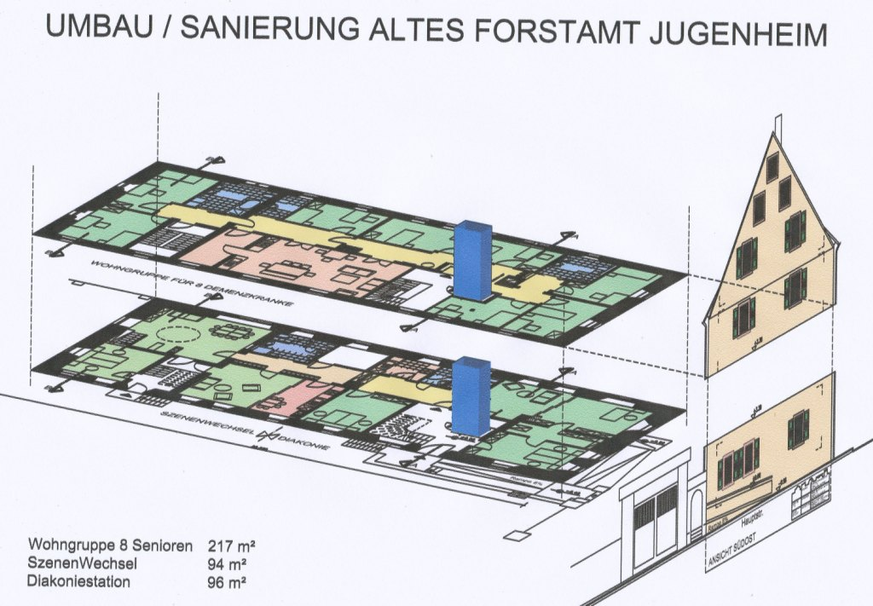
Schema durch das Hauptgebäude nach dem Umbau

Slide 6

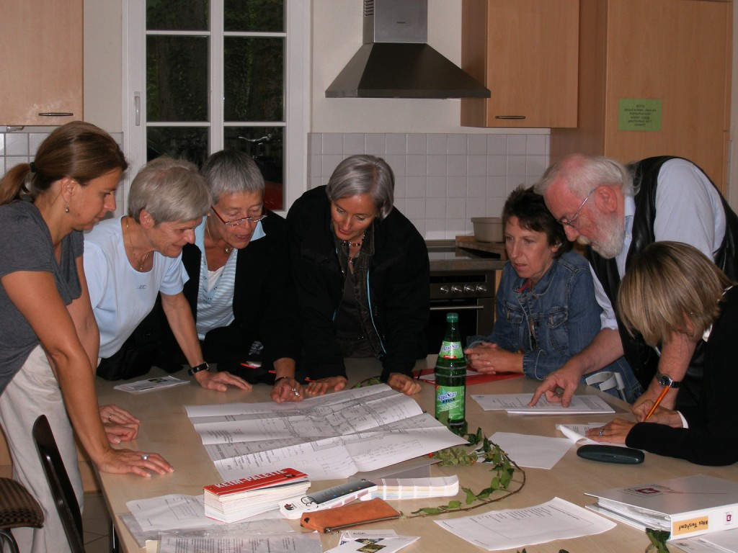
Die Angehörigen der ersten Bewohnerinnen und Bewohner wurden an der Planung beteiligt.

Slide 7

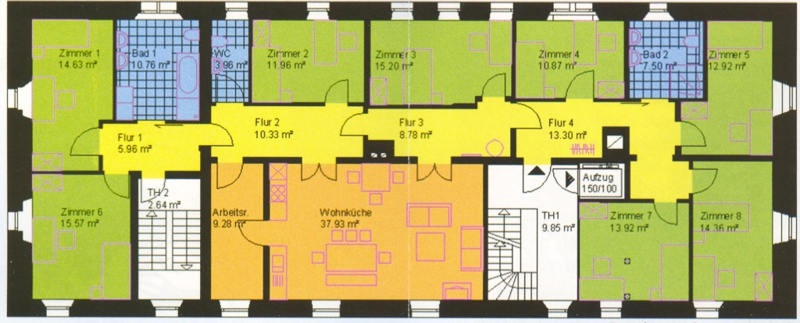
Der Grundriss der Wohngemeinschaft „Altes Forstamt“

Slide 8
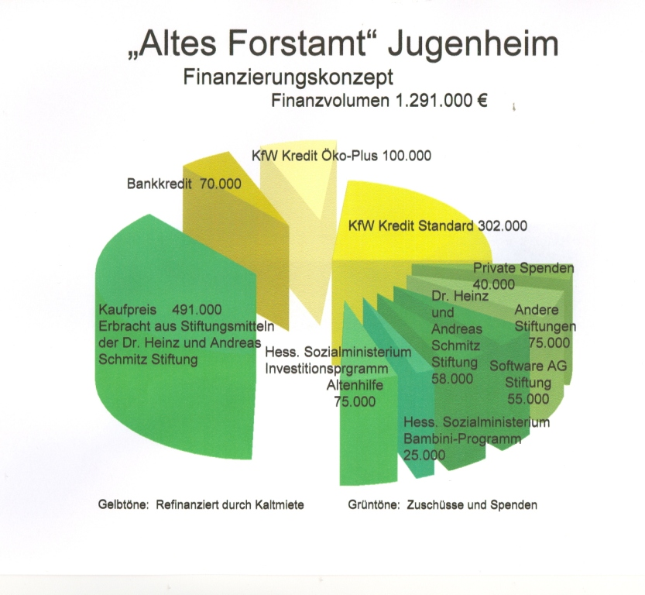
Vom Förderverein wurden 170.000 Euro für den Umbau beschafft.

Slide 9

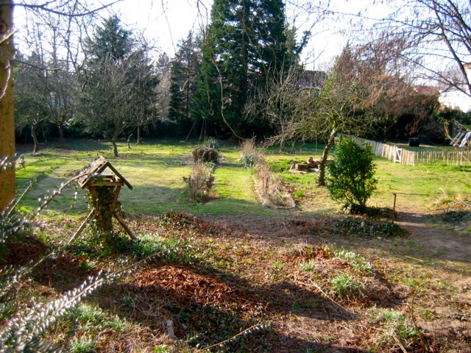
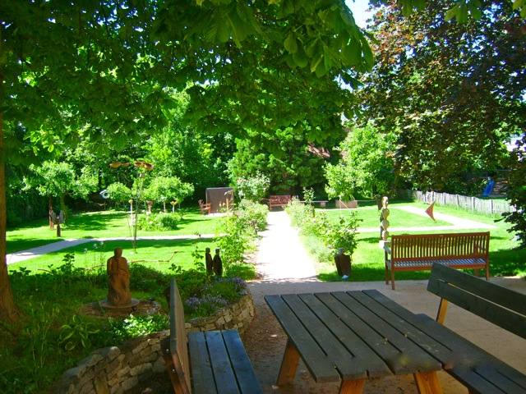
Der Garten 2009
Der Garten 2012

Slide 10
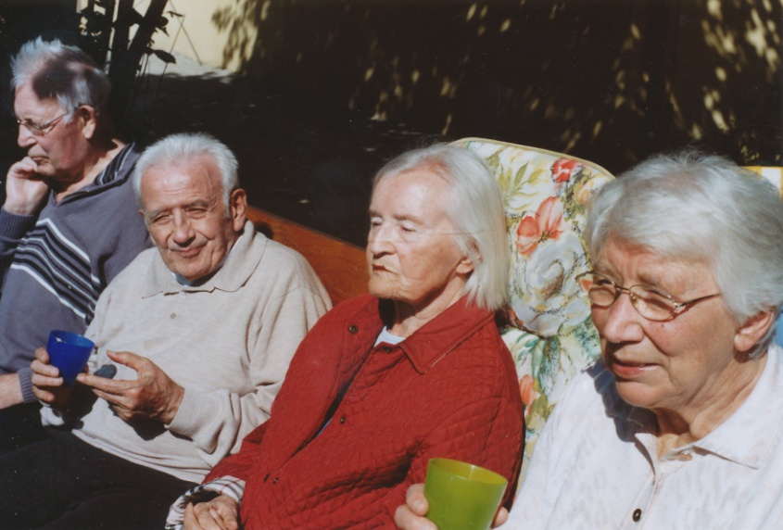
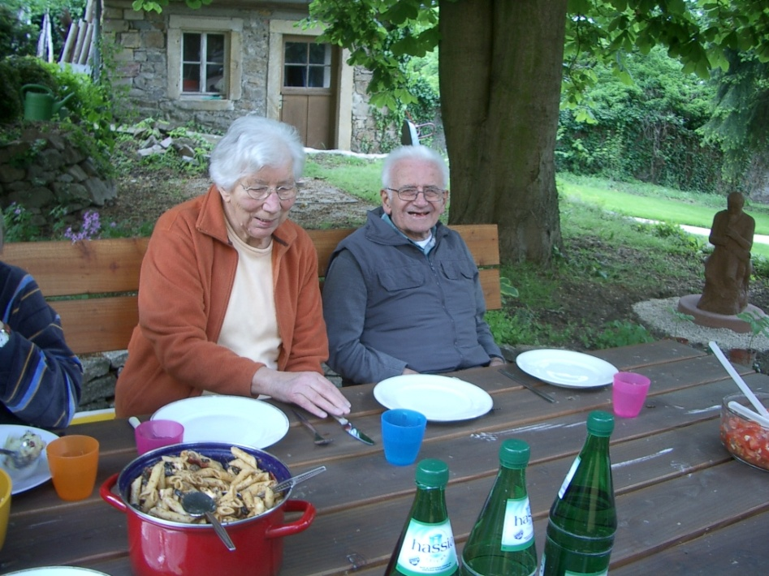
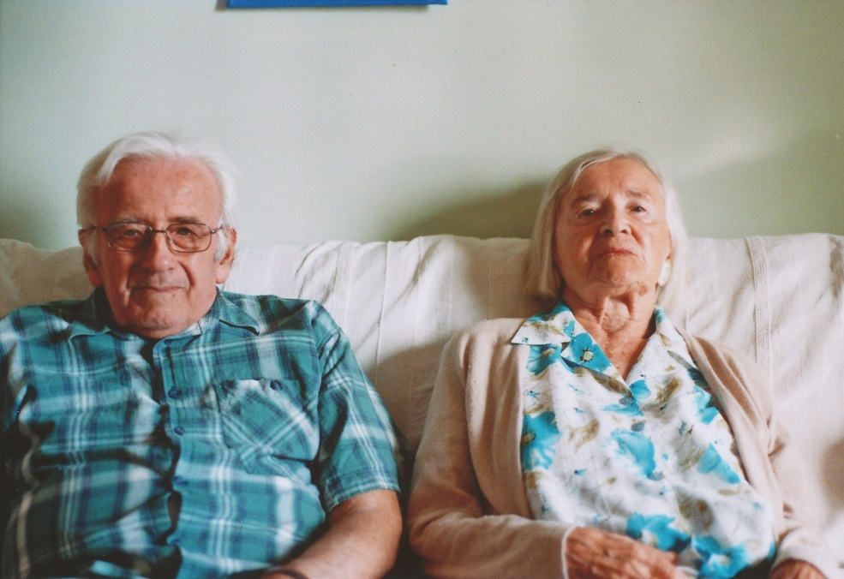
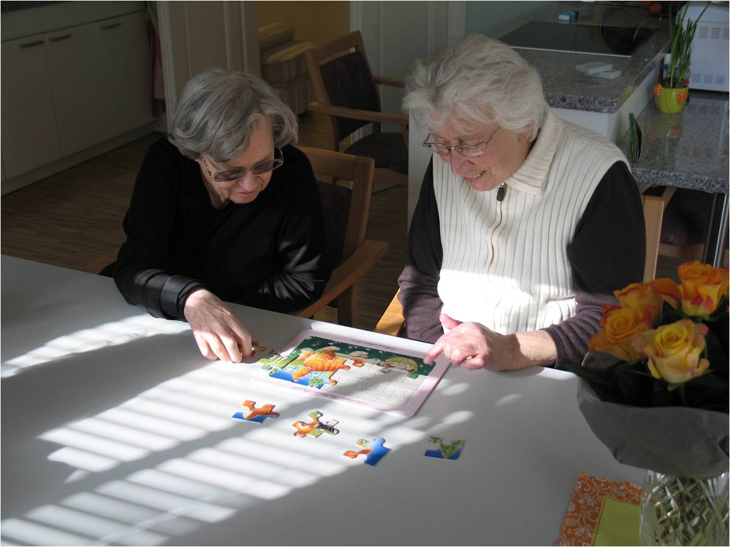
Bewohnerinnen und Bewohner

Slide 11
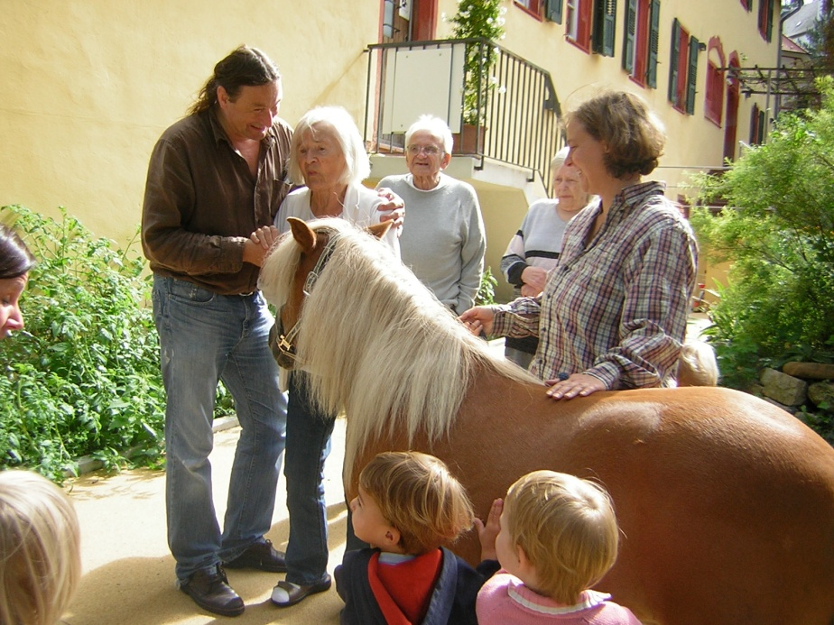
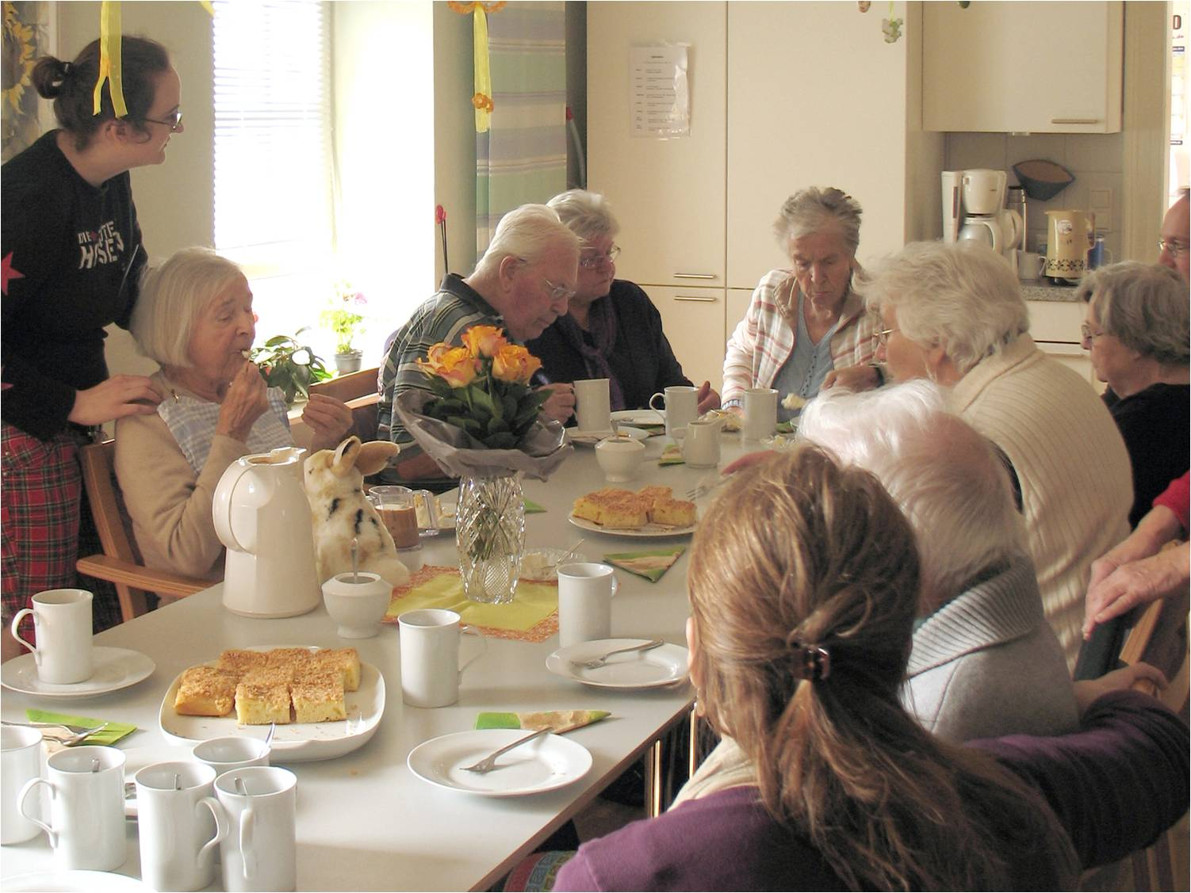
Aufgaben der Präsenzkräfte
  Angebote der Tagesstrukturierung
  ***
  Soziokulturelle Aktivitäten aufgreifen, anbieten und umsetzen
  ***
  Unterstützung der MieterInnen bei Erledigungen von Einkäufen
  ***
  Hilfe- und Anleitung bei der Zubereitung von Mahlzeiten
  ***
  Hilfe und Unterstützung bei der Selbstpflege
  ***
  Motivationsarbeit und Anleitung der MieterInnen, die Dinge so weit wie möglich selbst mit zu tun
  ***
  Die Präsenskräfte verstehen sich als Begleiter der MieterInnen

Slide 12
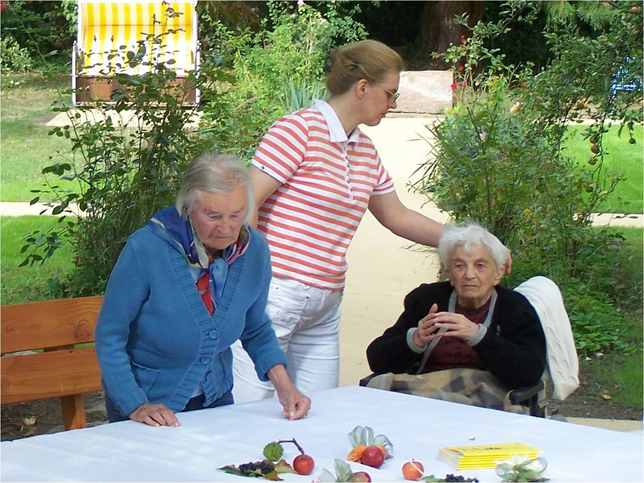
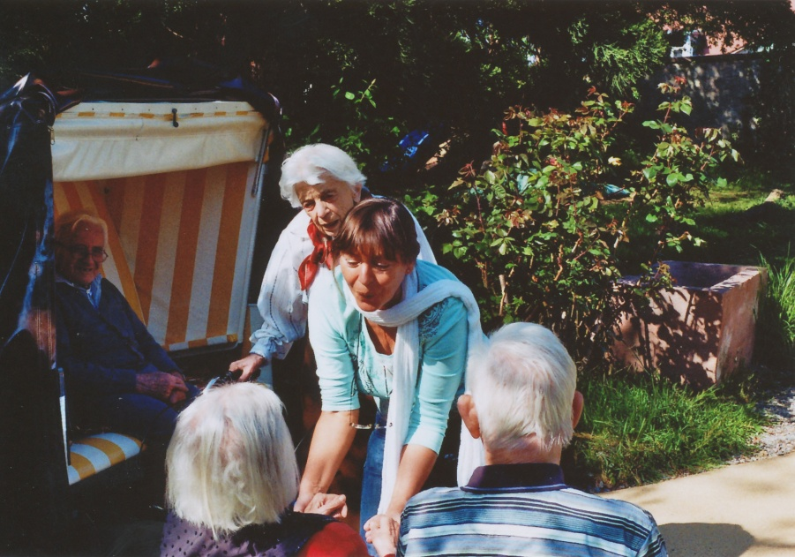
Pflegerische Anforderungen an die Pflegefachkräfte
Kernkompetenzen in der Pflege (Leistungsrechtlich Grundpflege)
* * * * *
Pflegerische Tätigkeiten nach ärztlichen Verordnungen
(Leistungsrechtlich Behandlungspflege)
* * * *
Grundpflege durchführen, den Pflegeprozess planen und dokumentieren.
* * * * *
Pflegeprozess am ganzheitlichen Konzept von Pflege und Betreuung sowie dem Konzept der aktivierenden Pflege orientiert.

Slide 13

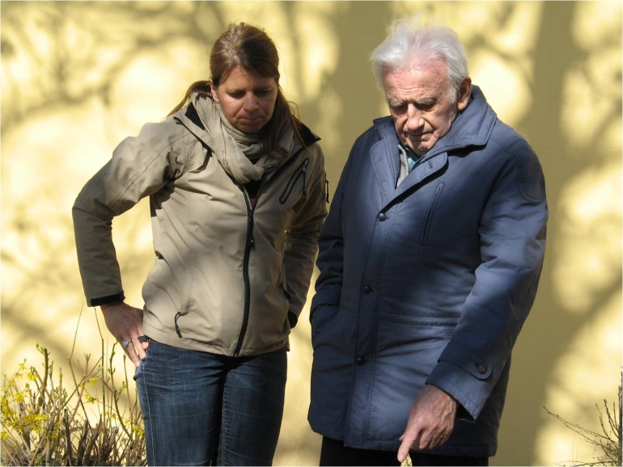
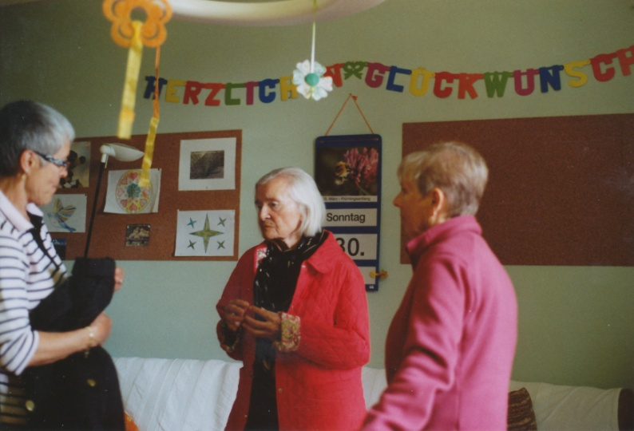
Aufgaben der Angehörigen
Aktive Mitgliedschaft im Angehörigengremium.
***
Mitarbeit bei der individuellen Betreuung (u.a. Einrichten des individuellen Mieterzimmers, Mitwirkung bei der Biographiearbeit etc.).
***
Übernahme von Verantwortung sowohl bei allen wohnungswirtschaftlichen Belangen, als auch für das Zusammenleben in der Wohngemeinschaft (z.B. bei der Gestaltung von Gemeinschaftsräumen und Garten).
Kontrolle der Qualität.
***
Freizeitangebote (individuell und gemeinsam).
Teilnahme an den Mahlzeiten.
***
Regelung von administrativen Angelegenheiten und Arztbesuche.
Einkäufe
Mitgestaltung von Feiern, Festen und Ausflügen

Slide 14
Aufgaben des Fördervereins
Die Satzung unseres Fördervereins schreibt vor:
1. initiieren und fördern von zukunftsweisenden Versorgungs- und Hilfsstrukturen.
2. Initiierung und Förderung von Projekten im Betreuungsbereich älterer, dementer, behinderter und chronisch kranker Menschen.
Förderung der Diakoniestation
in Form von Übernahme der Kosten für Fort- und Weiterbildung (Fachfrau für Gerontopsychatrie, Pflegedienstleitung u.a.)
Projekt Wohngemeinschaft
„Altes Forstamt“
Klassische Tätigkeit eines Vermieters
Koordination der Wohngemeinschaft
Hauswirtschaft fürs ganze Anwesen
Weitere Aufgabenfelder:
Fundraising
Öffentlichkeitsarbeit durch Presseartikel,
Veranstaltungen und Feste wie Adventsmarkt, Tag des offenen Denkmals, Kunstausstellungen.
Projekt Tages- betreuung / pflege
Erstellung Räumlichkeiten
Konzept
Finanzierung

Slide 15
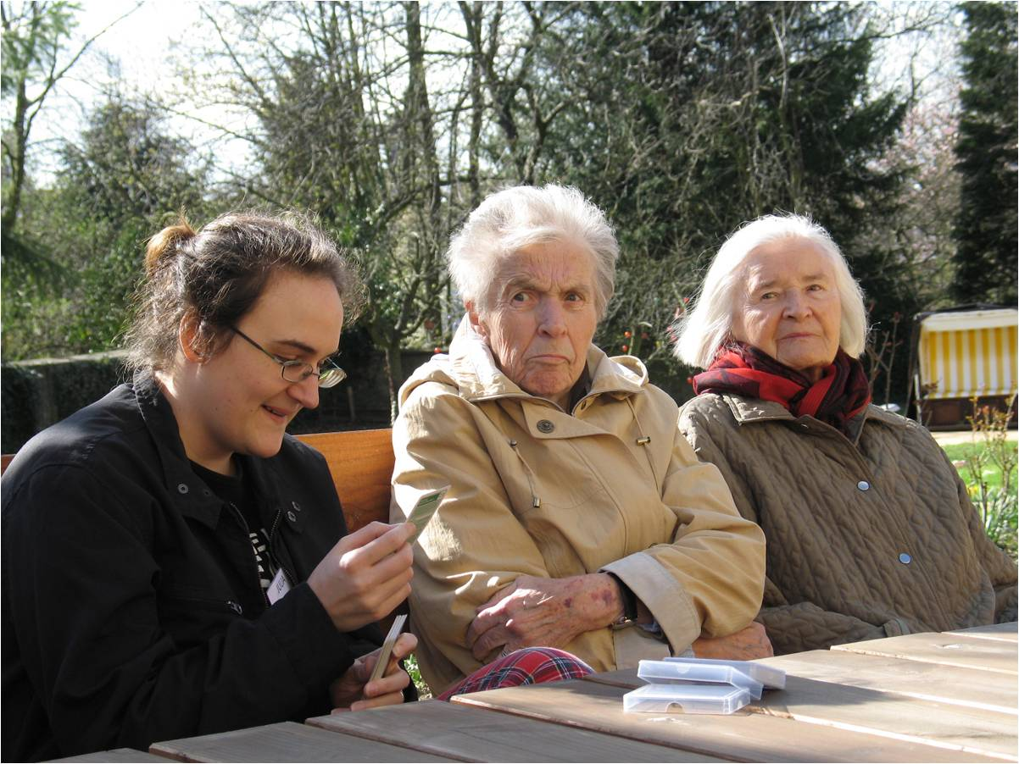
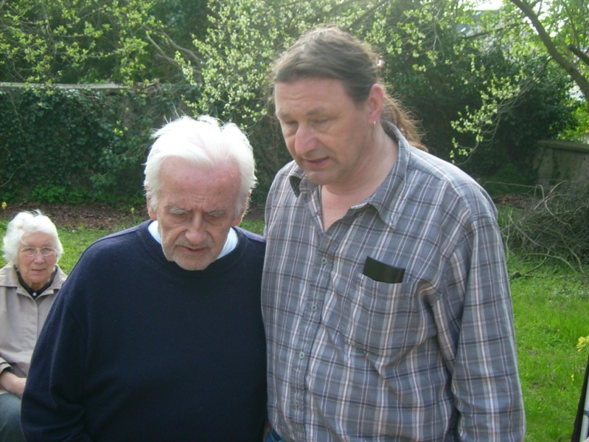
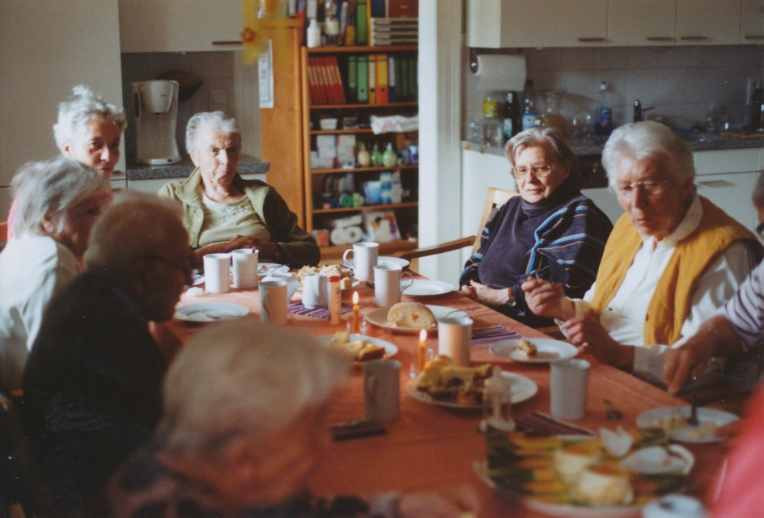
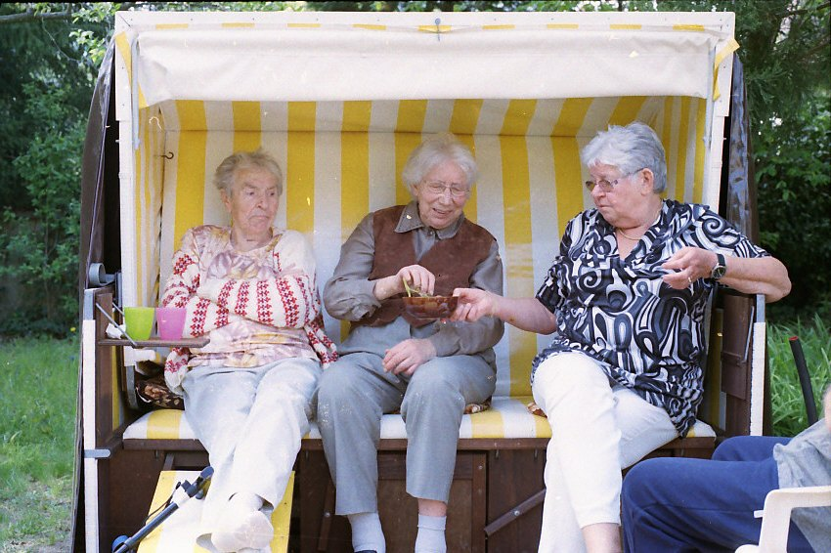
Leben in der Wohngemeinschaft

Slide 16

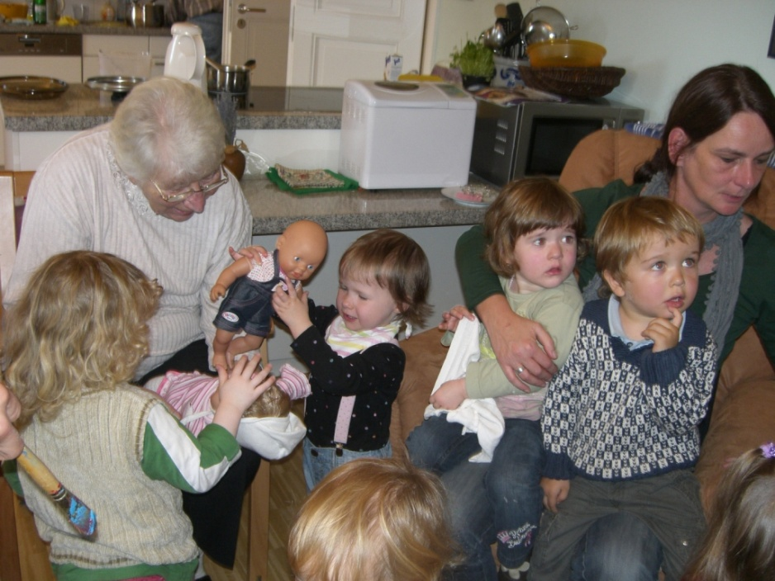
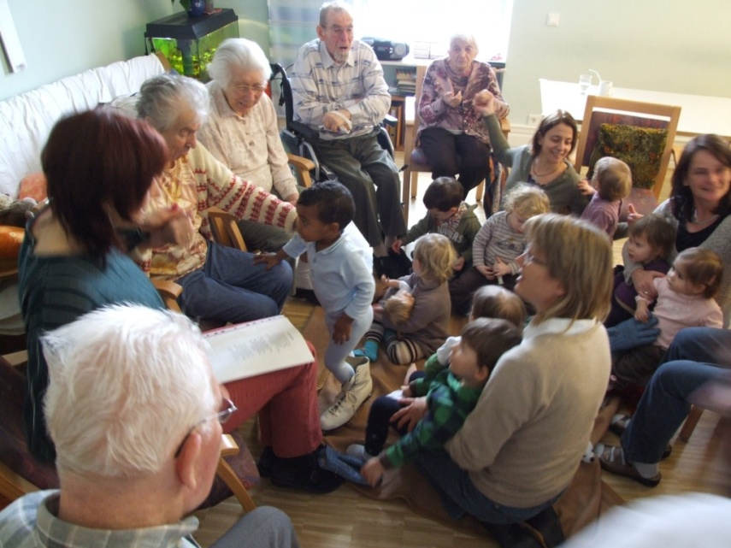
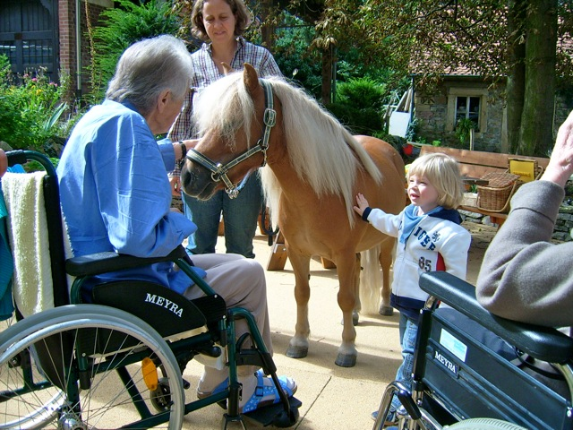
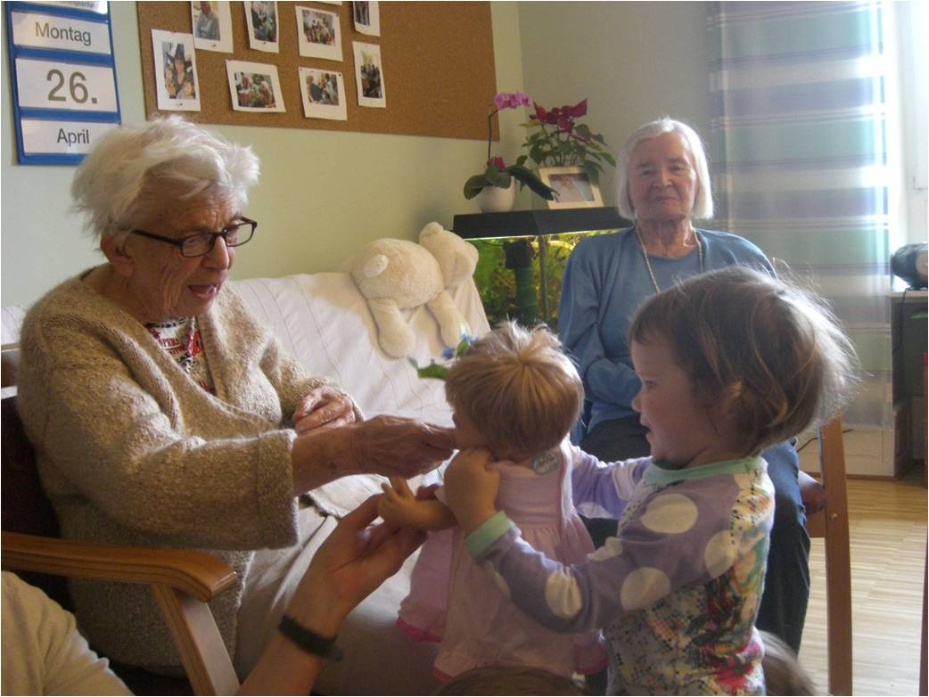
Das Zusammenleben im Alten Forstamt

Slide 17
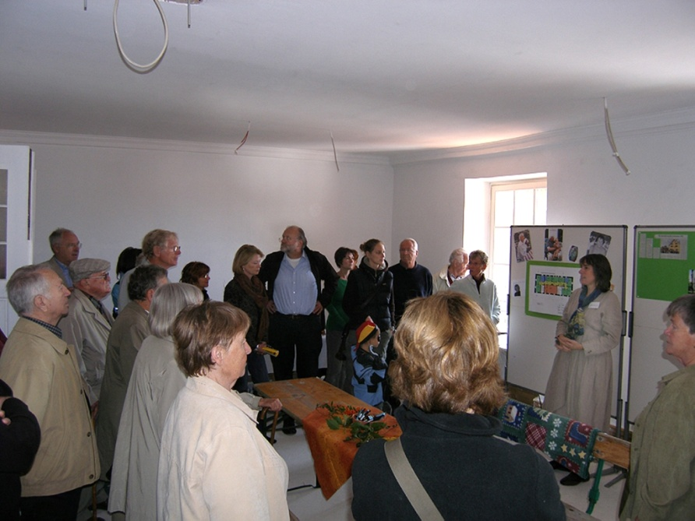
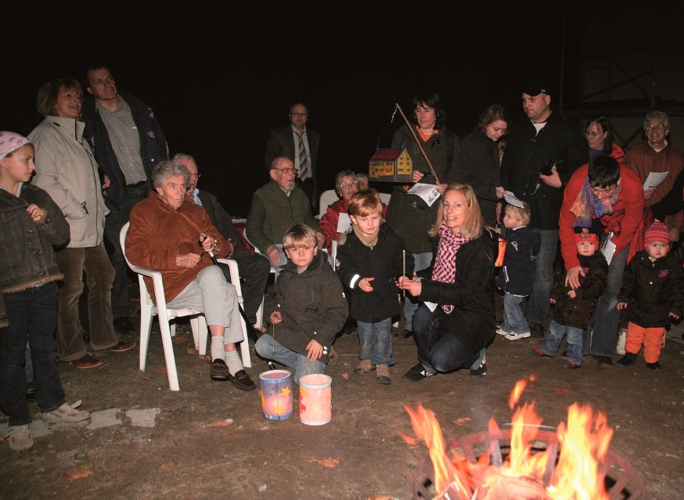
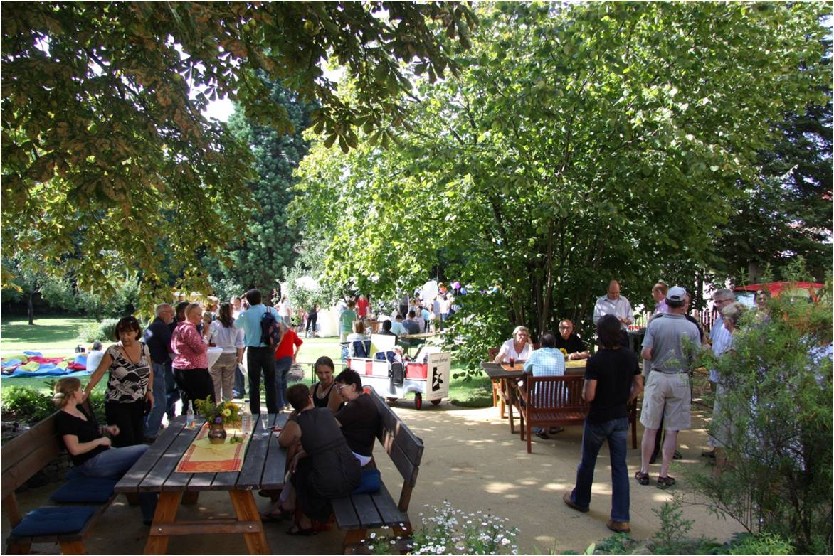
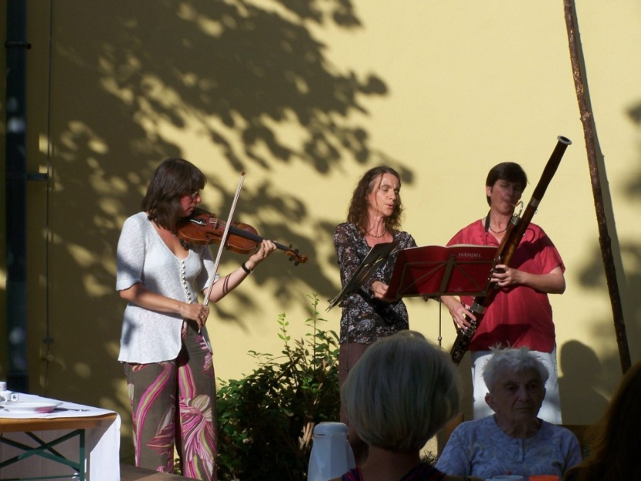
Öffentlichkeit im Alten Forstamt
Laternenfest
Tag des offenen Denkmals
Sommerfest mit Musik

Slide 18
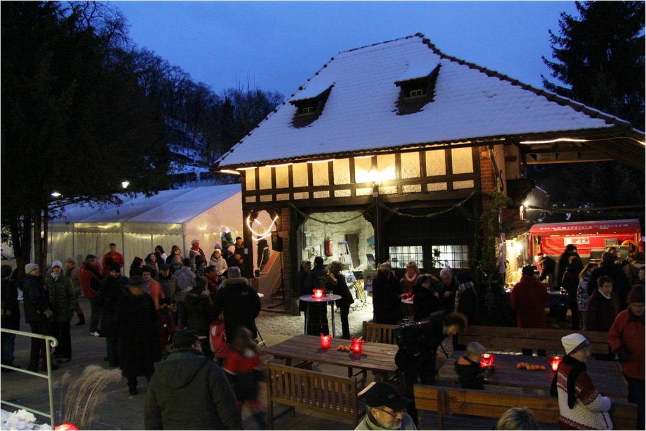

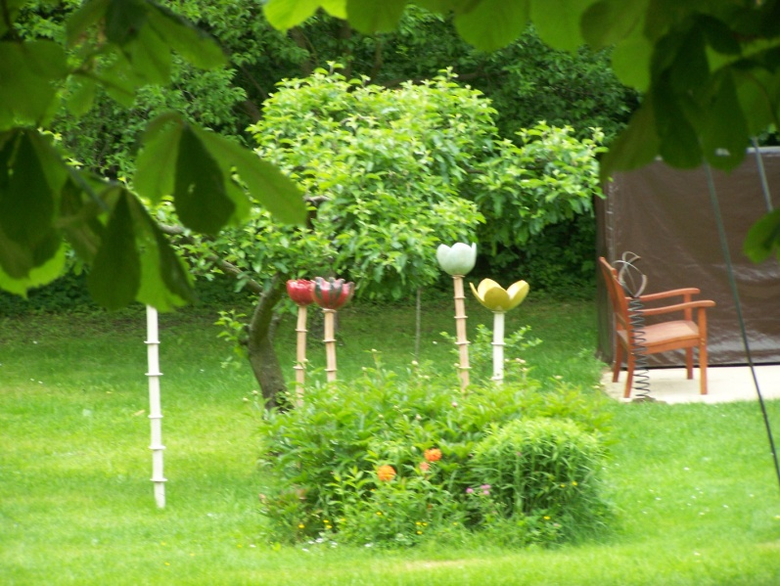
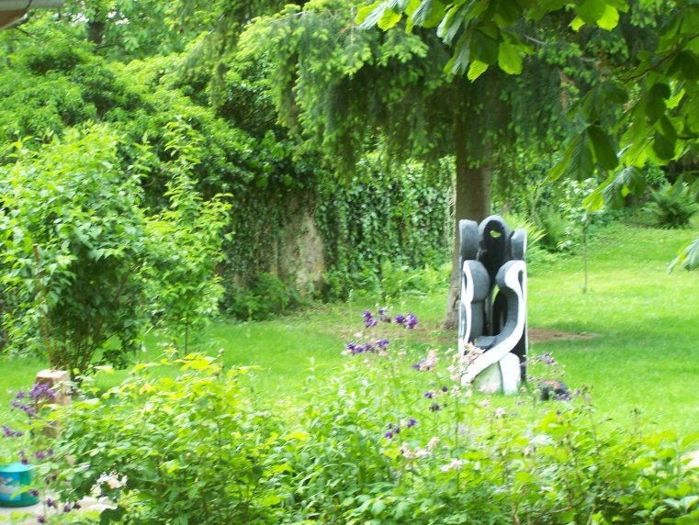
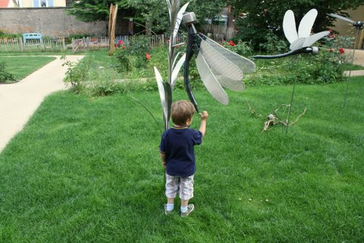
Adventsmarkt
Kunstausstellung

Slide 19


Veranstaltungen

Slide 20

Finanzierung
Einzugsberechtigung;
Pflegestufe 1 mit erheblich eingeschränkter Alltagskompetenz
(erh. eAk) gemäß § 45a SGB XI
→
Lebenshaltungskosten:
Kostenart | € / Monat
Kaltmiete | Ø 258,00
Nebenkosten | 209,00
Haushaltsgeld | 250,00
Summe | 758,00

Slide 21

Betreuungskosten:
SGB XI Stufe 1 mit erh. eAk | € / Monat | € / Gesamt
Erstattung an Pflegedienst |  | 2.557,00
Betreuungsleistungen Zuschuss | 205,00
Zuschuss ambulante WG | 208,00
Sachkostenerstattung | 40,00
Summe | 453,00 | 2.104,00
Verhinderungspflege (1/12) | 134,33
Kurzzeitpflege (1/12) für Verhinderungspflege max. 50% | 67,17
Summe | 201,50
Eigenanteil Betreuung |  | 1.902,50

Slide 22
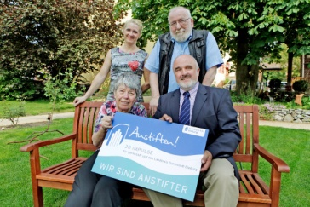

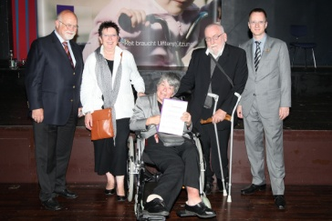
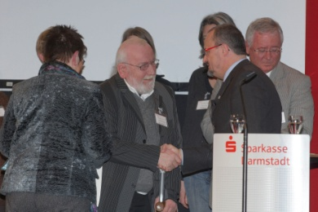
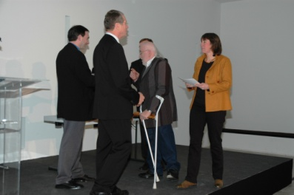
Auszeichnungen
Förderpreis
Initiative >anstiften<
der Software AG Stiftung
Überreicht am 15.06.2012 in Darmstadt
Gestaltungspreis 2011 – Anerkennung
Gradmann Stiftung Stuttgart
Überreicht am 02.12.2011 in Stuttgart
Ludwig-Metzger-Preis
Auszeichnung
Sparkasse Darmstadt
Überreicht am 19.03.2009 in Darmstadt
Verliehen am 19.09.2011 in Marburg
Zusammen – Gebaut - 3. Platz
Hessen-Agentur im Auftrag Land Hessen
Überreicht am 03.12.2008 in Wiesbaden

Slide 23
Förderverein DNB e.V.
Raiffeisenstr. 9
64342 Seeheim-Jugenheim
Tel 06257 8 53 39
Fax 06257 86 88 18
Mail gebasee@t-online.de

